Slide 1
Úvod do vyhľadávania
INF 4 – H2
Notes:
Prvá hodina zo série práce s internetom a vyhľadávaním. Žiaci sa naučia zapnúť internetový vyhľadávač a používať jeho základné funkcie.
5 minút – Otvorenie hodiny – (snímky 1 – 4)
Diskusia so žiakmi predtým ako zapnú počítače.
Otázka: „Kebyže máte robota, čo vie odpoveď na každú otázku, čo by ste sa ho opýtali?“
Ich otázky píšeme na tabuľu, alebo do prezentácie.
S týmito otázkami budeme neskôr pracovať.
12 minút – Vysvetlenie nového učiva – (snímky 5 – 13)
Vyhľadávač vie nájsť všetko. Volá sa Google.
Ako sa opýtať vyhľadávača otázku?
Vyhľadávač vie nájsť aj obrázky, aj videá, aj mapy.
Žiaci si zapnú počítače
10 minút – Spoločné precvičovanie – Žiaci používajú vyhľadávač a pomocou príkazov hľadajú odpovede na otázky – (snímka 14)
10 minút – Samostatná práca – Žiaci (v dvojiciach alebo sami) riešia úlohy obtiažnosť ktorých si určia sami – (snímka 15)
8 minút – Záverečné opakovanie – Ak sa správne opýtame, vyhľadávač má odpoveď na veľa vecí. No vyhľadávač si aj pamätá všetky naše otázky – (snímka 16)
Na túto hodinu budete potrebovať: projektor, počítače, internetové pripojenie
Spätnú väzbu na tento plán hodiny nám môžete dať tu: https://forms.gle/kRFdtdSUCmdrFYqm9

Slide 2
Vedieť zapnúť vyhľadávač.
Vedieť vyhľadávať faktografické informácie.
Vedieť použiť vyhľadávač na nájdenie informácii rôzneho formátu (obrázok, video, mapa, atď.)
Notes:
Ciele hodiny
Schodíky značia náročnosť úlohy, alebo daného cieľa.
Niektorí žiaci budú schopní dosiahnuť na tejto hodine jedno-schodíkové ciele, no niektorí už možno tieto schopnosti majú. Pre nich sme pripravili náročnejšie ciele/úlohy.
Nie každý žiak musí dosiahnuť všetky ciele.

Slide 3
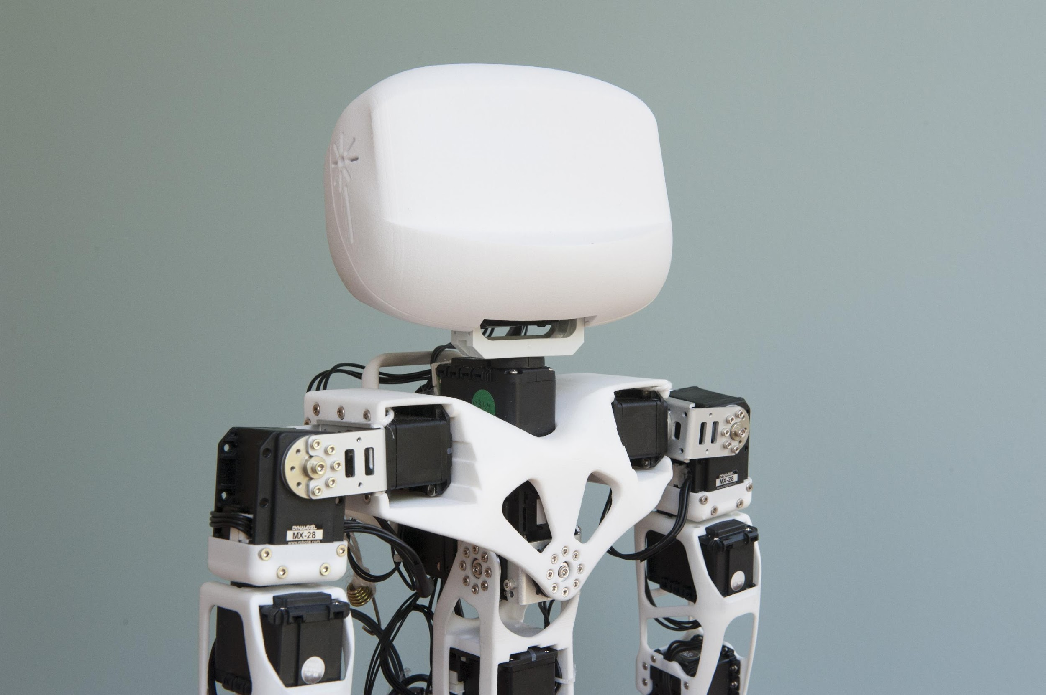
Čo by ste sa opýtali vševediaceho robota?
"Poppy humanoid robot" od Inria pod licenciou CC BY NC ND 4.0
Notes:
5 minút – Otvorenie hodiny (snímky 1 – 4)
Diskusia so žiakmi predtým ako zapnú počítače.
Otázka: „Kebyže máte robota, čo vie odpoveď na každú otázku, čo by ste sa ho opýtali?“
Ich otázky píšeme na tabuľu, alebo do prezentácie.
S týmito otázkami budeme neskôr pracovať.

Slide 4
Čo by ste sa opýtali vševediaceho robota?
Sem môžeme napísať otázky.
"Poppy humanoid robot" od Inria pod licenciou CC BY NC ND 4.0
Notes:
5 minút – Otvorenie hodiny (snímky 1 – 4)
Diskusia so žiakmi predtým ako zapnú počítače.
Otázka: „Kebyže máte robota, čo vie odpoveď na každú otázku, čo by ste sa ho opýtali?“
Ich otázky píšeme na tabuľu, alebo do prezentácie.
S týmito otázkami budeme neskôr pracovať.

Slide 5

„Gúgl“
"GoogleLogoSept12015" od Google Inc pod licenciou CC BY NC ND 4.0
Notes:
12 minút – Vysvetlenie nového učiva (snímky 5 – 13)
Vyhľadávač vie nájsť všetko. Volá sa Google.
„Takýto vševediaci robot už existuje.“
Po anglicky sa volá Google – čo sa číta „gúgl“
S deťmi si pár krát vyskúšame nahlas, či vedia ako toto slovo vysloviť.

Slide 6

"Angry-Grey-Alien" od Stefan-Xp pod licenciou CC BY NC ND 3.0
Notes:
12 minút – Vysvetlenie nového učiva (snímky 5 – 13)
Vieme sa ho opýtať otázky o vesmíre a mimozemšťanoch

Slide 7

Notes:
12 minút – Vysvetlenie nového učiva (snímky 5 – 13)
Vieme v ňom listovať ako v knihe

Slide 8
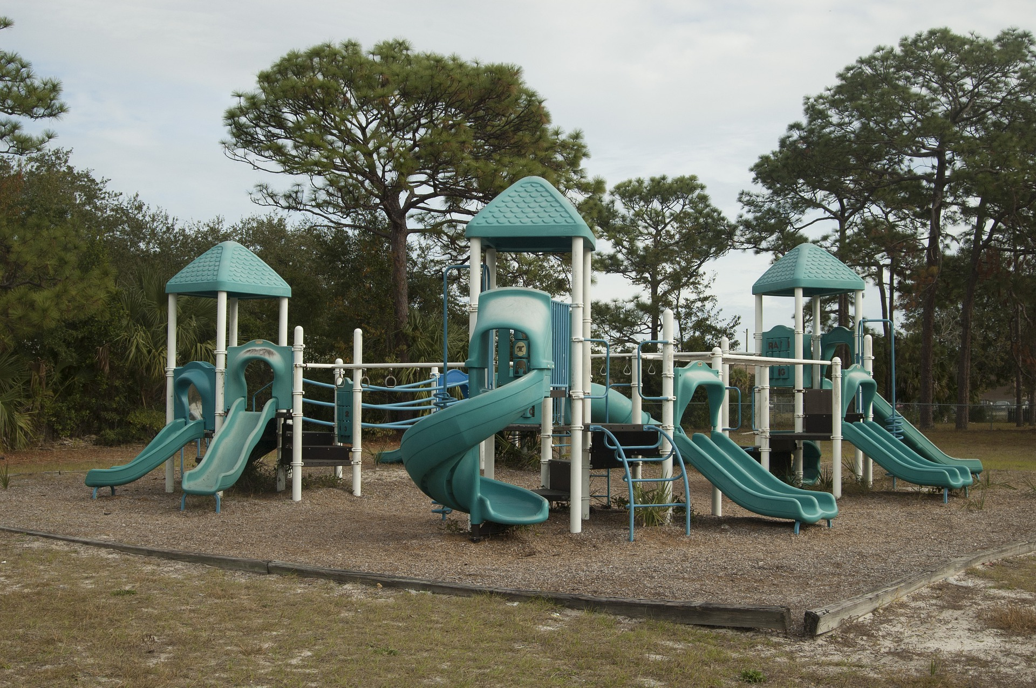
„Playground" od Gerald McCray pod licenciou Pixabay License
Notes:
12 minút – Vysvetlenie nového učiva (snímky 5 – 13)
A vieme na ňom nájsť hry a zahrať sa ako na ihrisku

Slide 9

Notes:
12 minút – Vysvetlenie nového učiva (snímky 5 – 13)
A vieme pomocou neho aj vypracovať domáce úlohy do školy

Slide 10
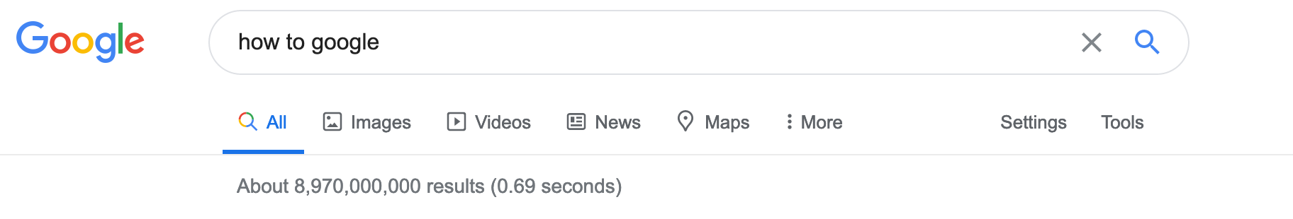
Vyhľadávač
Vie vyhľadať hocijakú stránku/obrázok/video na internete.
  Skoro ako vševediaci robot.
Musíme sa správne vedieť opýtať.
Notes:
12 minút – Vysvetlenie nového učiva (snímky 5 – 13)
Ako sa opýtať vyhľadávača otázku?
Vyhľadávač vie nájsť aj obrázky, aj videá, aj mapy.

Slide 11
Ukážka
"GoogleLogoSept12015" od Google Inc pod licenciou CC BY NC ND 4.0
Notes:
12 minút – Vysvetlenie nového učiva (snímky 5 – 13)
Teraz je vhodné otvoriť prehliadač a názorne žiakom ukázať, ako sa používa Google:
Ako si ho otvoriť
Ako doň vpisovať hľadaný výraz
Ako si prepnúť formát výsledkov medzi textom, obrázkami a videami.
Ako ukážku, odporúčam vybrať jednu (jednoduchú) otázku ktorú sme si napísali na začiatku a nájsť na ňu cez Google odpoveď.
Táto časť je kľúčová. Odporúčam preskúšať, či jej deti porozumeli. Bez porozumenia tomuto postupu nebudú vedieť samostatne pracovať ďalej.

Slide 12
Ak neviem ako vyriešiť problém, môžem sa opýtať Googlu.
Notes:
12 minút – Vysvetlenie nového učiva (snímky 5 – 13)
Mindset: ak neviem ako vyriešiť problém, môžem sa opýtať Googlu.

Slide 13

Zapnite si počítače
Notes:
12 minút – Vysvetlenie nového učiva (snímky 5 – 13)
Žiaci si zapnú počítače - 2 minúty

Slide 14
Cvičenie 1 – nájdite:
Ako vyzerá jazyk Žirafy?
Kedy sa narodil Peter Sagan?
Ako Tom a Jerry hrajú futbal. (video)
Ako sa varia bryndzové halušky. (video)
Notes:
10 minút – Spoločné precvičovanie (snímka 14)
Žiaci používajú vyhľadávač a hľadajú odpovede na otázky.

Slide 15
Cvičenie 2
Nájdite najkrajší obrázok východu slnka
Nájdite koľko zubov má žralok.
Nájdite odpovede na 4 vaše otázky zo začiatku hodiny
Nájdite video vašej obľúbenej rozprávky
Notes:
10 minút – Samostatná práca (snímka 15)
Žiaci (v dvojiciach alebo sami) riešia úlohy. Obtiažnosť si vyberajú sami. Učiteľ na začiatku povie, koľko úloh by žiaci mali vyriešiť.

Slide 16
Vie Google odpovedať na všetky naše otázky?
Ako vyhľadať video? Obrázok?
Čo najkrajšie ste našli?
Notes:
8 minút – Záverečné opakovanie (snímka 16)
Zhrnutie: Ak sa správne opýtame, vyhľadávač má odpoveď na veľa vecí.

Slide 17
Notes:
Odučili ste túto hodinu? Dajte nám prosím spätnú väzbu https://forms.gle/kRFdtdSUCmdrFYqm9

